Slide 1
Методические рекомендации по организации закрепления теории на уроках математики

Slide 2
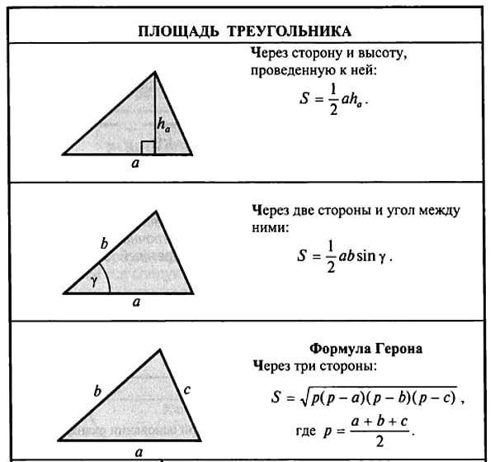

Slide 3
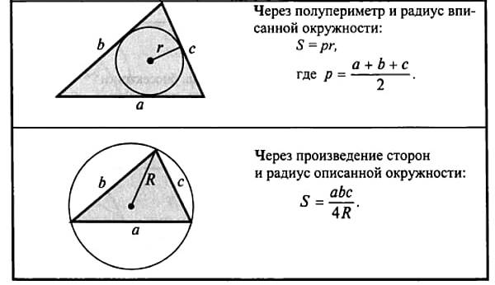

Площадь треугольника
Через катеты прямоугольного треугольника
a
S=$\frac{1}{2}ab$
b

Slide 4
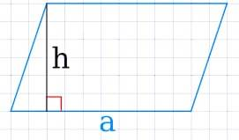
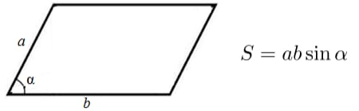
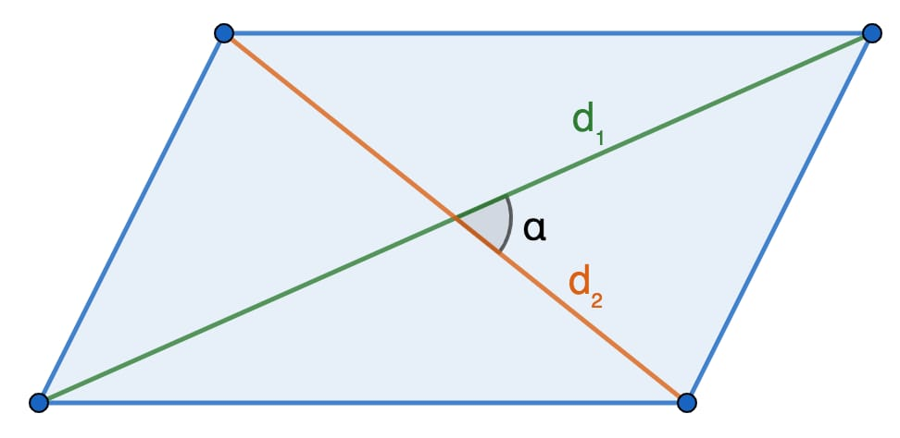
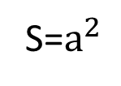
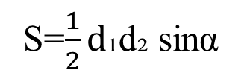
Площадь четырехугольника
Площадь квадрата
Площадь прямоугольника
S=$а^{2}$
b
S=ab
а
а
а
Площадь параллелограмма
S=ah
S=$\frac{1}{2}d$₁d₂ sinα

Slide 5
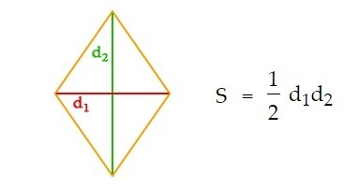
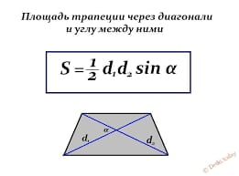
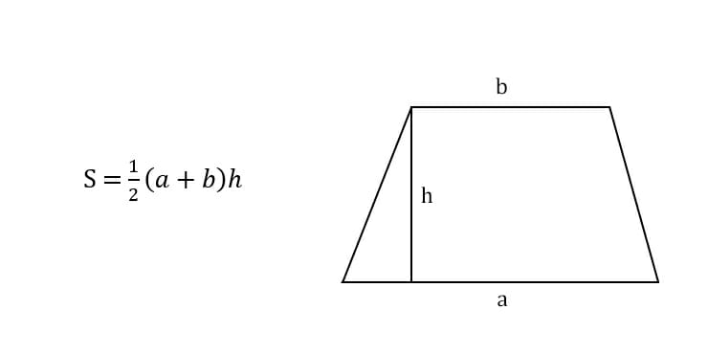
Площадь ромба
Площадь трапеции

Slide 6
1вариант | 2 вариант
Написать площади треугольников (6 формул, чертеж, подписать на чертеже буквы) | Написать площади четырехугольников (параллелограмм-3, ромб-1, трапеция -2, чертеж, подписать на чертеже буквы)

Slide 7
Пример опроса по алгебре по теме «Производная»
1 вариант | 2 вариант
1) Механический смысл производной | 1) Геометрический смысл производной(чертеж)
2)Чему равна производная следующих функций: а)у=uv (производная от произведения двух функций); б)y=cu (где с – const); в)у= сos x; г)у=х²; д)у=а ͯ е)у=1∕хⁿ; ж)у=с (где с – const); з)у=tg x; и)у=ln х; к)у=kx+b (линейная функция; где k, b – const); л)y=u+v (производная от суммы двух функций); | 2)Чему равна производная следующих функций: а)y=u∕v (производная от частного (дроби) ); б)y=f(g(x)) (производная сложной функции); в) у=сtg x; г) у=х³; д)y=logₐx; е)y=xⁿ; ж)у=х; з)у=sin x; и)y=e ͯ ; к) л)y=(kx+b) ͫ (линейная функция;где k,b,m – const);

Slide 8




Slide 9
Спасибо за внимание!

